Slide 1
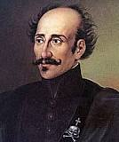
Αλέξανδρος Υψηλάντης
Κωνσταντινούπολη, 12 Δεκεμβρίου 1792 –
Βιέννη, 31 Ιανουαρίου 1828

Slide 2
Καταγωγή
γιος του Ηγεμόνα της Μολδοβλαχίας
γόνος εύπορης και ισχυρής Φαναριώτικης οικογένειας
καταγωγή από τα Ύψηλα της Τραπεζούντας
Θέση
ανθυπίλαρχος – έφιππος σωματοφύλακας του Τσάρου Αλέξανδρου Α΄ της Ρωσίας
μάχη της Δρέσδης (πολέμους κατά Ναπολέοντα) έχασε το δεξί του χέρι (21 ετών)
υποστράτηγος - μέλος αυτοκρατορικής ακολουθίας στο Συνέδριο της Βιέννης

Slide 3
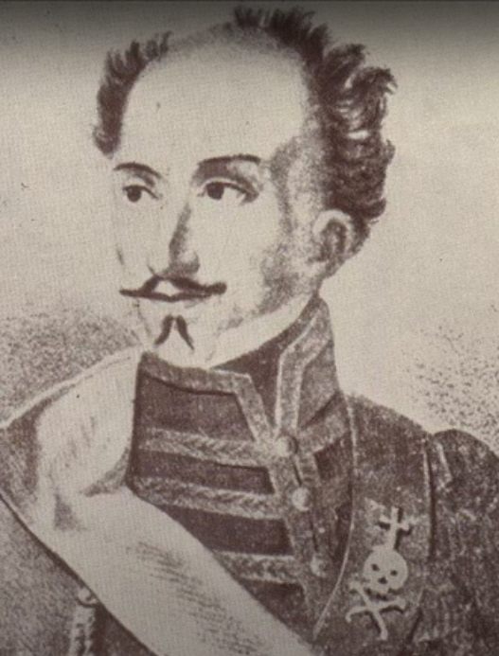
Αρχηγία της Φιλικής Εταιρίας
Φεβρουάριος 1821: προκήρυξη ανεξαρτησίας και ύψωση σημαίας της Επανάστασης στις παραδουνάβιες ηγεμονίες (Ιάσιο)
Μάρτιος 1821:ίδρυση του Ιερού Λόχου (στρατιωτικό σώμα εθελοντών σπουδαστών των ελληνικών παροικιών
Ιούνιος 1821: καταστροφή στο Δραγατσάνι
αφορισμός από τον Πατριάρχη Γρηγόριο Ε', κατόπιν πιέσεων της Υψηλής Πύλης για σφαγές των Χριστιανών
Νοέμβριος 1827: παράδοσή του στους Αυστριακούς, φυλάκιση και απελευθέρωση

Slide 4
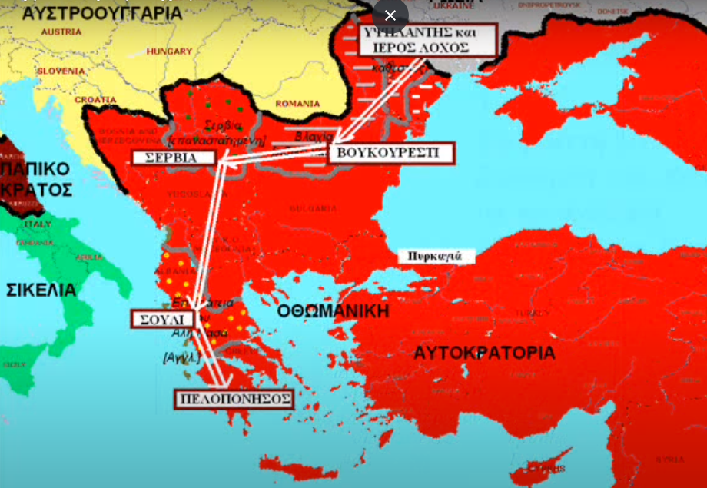
Σχέδιο Υψηλάντη

Slide 5
Επαναστατική Προκήρυξη
Μάχου υπέρ πίστεως και πατρίδος

